Slide 1
PLANIFICACIÓN CLASES VIRTUALES CIENCIAS NATURALES 4° AÑO BÁSICO SEMANA N° 31 FECHA : 27-10-2020
Colegio Jean Piaget
Mi escuela, un lugar para aprender y crecer en un ambiente saludable

Slide 2
ASIGNATURA /CURSO | Ciencias Naturales / 4° Año Básico
NOMBRE DEL PROFESOR/A | Adelina Elgueta Cornejo
OBJETIVO DE APRENDIZAJE PRIORIZACIÓN NIVEL 1 | (OA 6) Explicar, con apoyo de modelos, el movimiento del cuerpo, considerando la acción coordinada de músculos, huesos, tendones y articulación (ejemplo: brazo y pierna), y describir los beneficios de la actividad física para el sistema musculo-esquelético.
INDICADORES DE EVALUACIÓN | IE1: Identifican estructuras del cuerpo humano que participan en el movimiento. IE2: Explican, usando un modelo simple construido por ellos, cómo participan huesos, músculos, ligamentos y tendones para permitir la flexión de una extremidad y así permitir el movimiento del cuerpo.
CONTENIDO /HABILIDADES | Estructuras del cuerpo humano que participan en el movimiento Habilidades: Identificar - Explicar
OBJETIVO DE LA CLASE | Explicar, usando un modelo simple construido por ellos, cómo participan huesos, músculos, ligamentos y tendones para permitir la flexión de una extremidad y así permitir el movimiento del cuerpo.
EVALUACIÓN | Se evaluará a través de TICKET DE SALIDA IE1: Identifican estructuras del cuerpo humano que participan en el movimiento. IE2: Explican, usando un modelo simple construido por ellos, cómo participan huesos, músculos, ligamentos y tendones para permitir la flexión de una extremidad y así permitir el movimiento del cuerpo.

Slide 3
Reglas clases virtuales
Cuando inicies sesión debes mantener la cámara encendida.
Debes mantener el micrófono apagado y sólo activarlo cuando respondas a la lista, te hagan alguna pregunta o tengas alguna duda.
Preséntate con vestimenta adecuada para la clase.
El chat es sólo para escribir alguna pregunta o duda que tengas.
No consumas alimentos mientras estés en clases
El apoderado o adulto puede estar a su lado. Pero no debe interrumpir las clases.

Slide 4
Importante:
Cuándo esté la animación de un lápiz, significa que debes escribir en tu cuaderno
Cuándo esté esta animación de una cámara fotográfica, significa que debes mandar reporte sólo de esa actividad (una foto de la actividad)
Cuándo esté esta animación de un libro, significa que debes trabajar en tu libro de Ciencias Naturales
Cuándo esté esta animación de un signo de pregunta, significa que debes pensar y analizar, sin escribir en tu cuaderno. Responder de forma oral.

Slide 5
¿Cuál es la importancia de los músculos?

Slide 6
Objetivo de la clase:
Explicar, usando un modelo simple construido por ellos, cómo participan huesos, músculos, ligamentos y tendones para permitir la flexión de una extremidad y así permitir el movimiento del cuerpo.

Slide 7
Motivación
Ahora… Te invito a ver un video de
Huesos y músculos
https://www.youtube.com/watch?v=w8PnlLptHXE

Slide 8
Desarrollo de la clase
¿Cómo se produce el movimiento?
La semana pasada vimos que al flectar el brazo, los músculos de tu extremidad superior se contraen y por eso sientes que están más duros. Luego, al estirar el brazo, estos músculos se relajan y recuperan su forma.
Cuando los músculos se contraen, se mueven los huesos a los que están unidos y de esta forma se produce el movimiento. Hay músculos que trabajan de a pares, es decir, en la ejecución de un movimiento: mientras uno se contrae hay otro que se relaja o extiende. Veamos qué ocurre en una flexión de brazos:

Slide 9
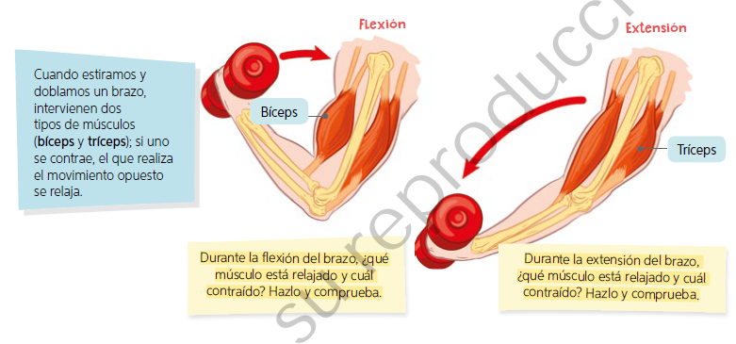

Slide 10
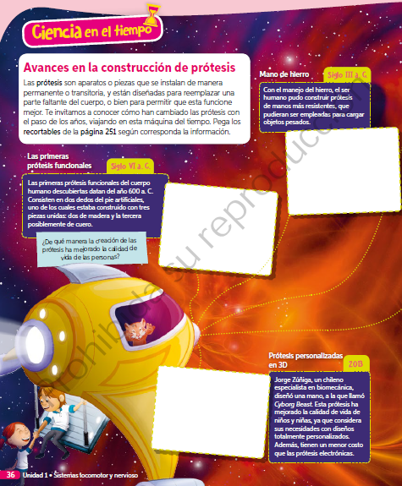
36
Recorta las imágenes que aparecen en la página 251 y pégalas donde corresponde

Slide 11
TICKET DE SALIDA
ASIGNATURA: CIENCIAS NATURALES 4°
OA6 Priorizado Nivel 1. IE1 e IE2
SEMANA 31
CIERRE
Nombre: _______________________________________
Según lo trabajado en clases, responde:
Explica cuál es la función de los huesos en el movimiento del cuerpo
Presenta tu modelo del esqueleto y explica sus partes
Enviar fotografía de las respuestas al:
Correo: adelina.elgueta@colegio-jeanpiaget.cl
Celular: +56933639868

